Slide 1
NAMA : RYAN FAJRI
NIM : 19/441181/SV/16533
PROCESSING TWITTER DATA DENGAN TWEEPY DAN
MONGODB BERDASARKAN LOKASI TERTENTU

Slide 2
DATA
STREAMING API TWITTER
INSTALL TWEEPY
JALANKAN MONGOD
LOKASI
PYTHON

Slide 3
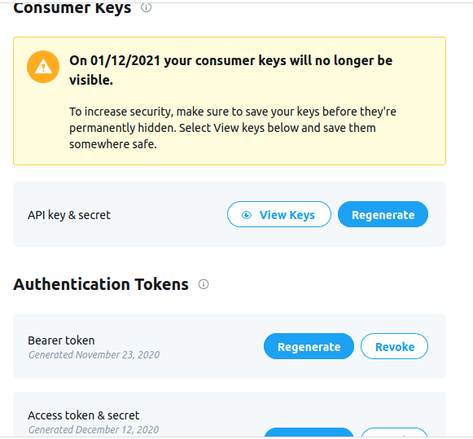
STREAMING API TWITTER
https://developer.twitter.com/en/apps

Slide 4
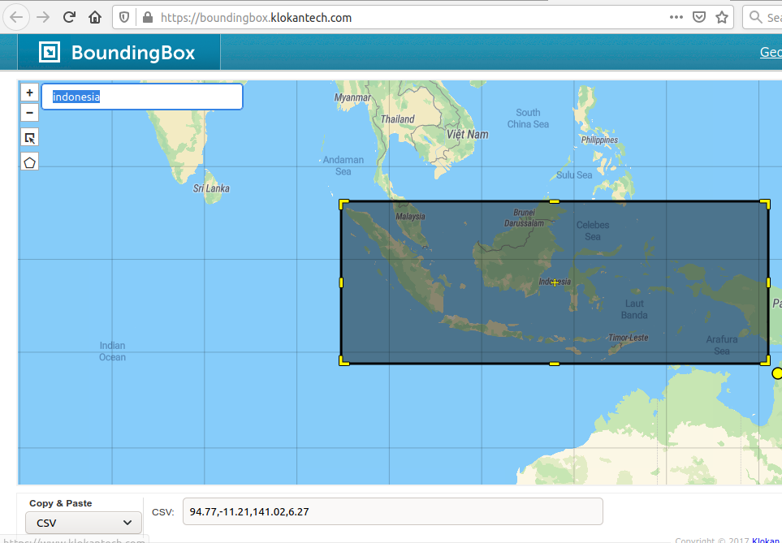
LOKASI

Slide 5
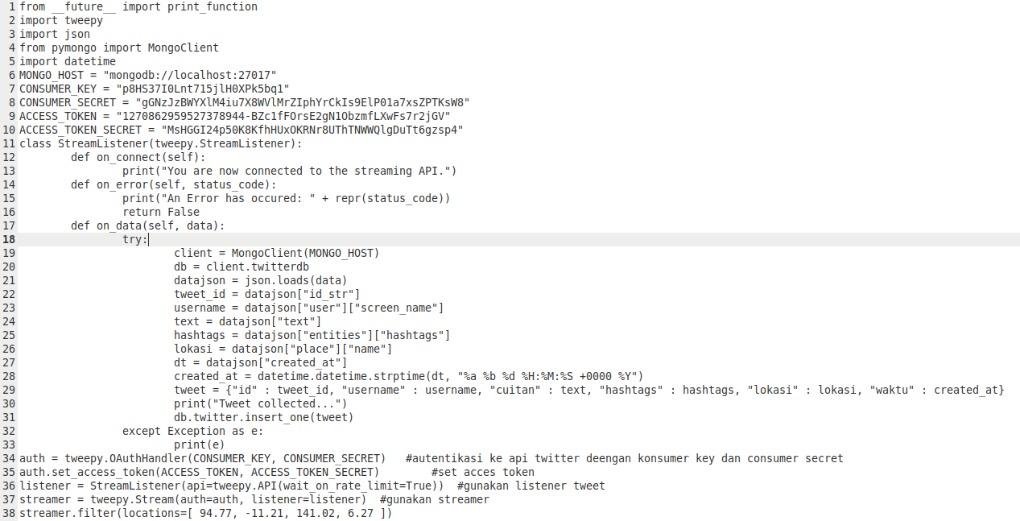
PYTHON

Slide 6
SERVER MONGO
Mongos
Shard 2
shard1
Hadoop
Shard3
Config server 1,2,3
Ubuntu server 20.04
Ubuntu server 20.04

Slide 7
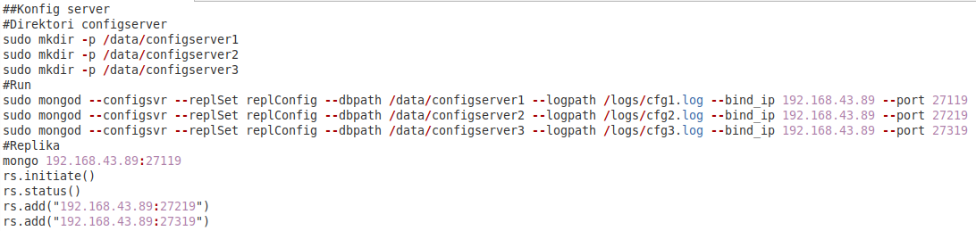
KONFIG SERVER

Slide 8
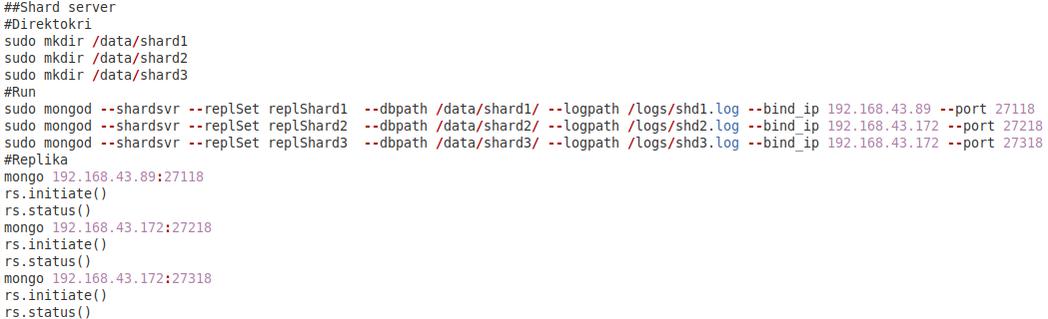
SHARD SERVER

Slide 9
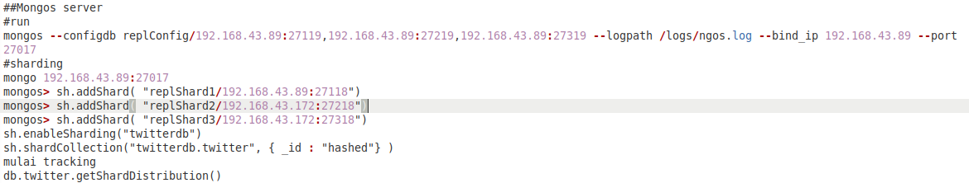
MONGOS

Slide 10
PROCESSING DENGAN PYMONGO DAN HADOOP

Slide 11
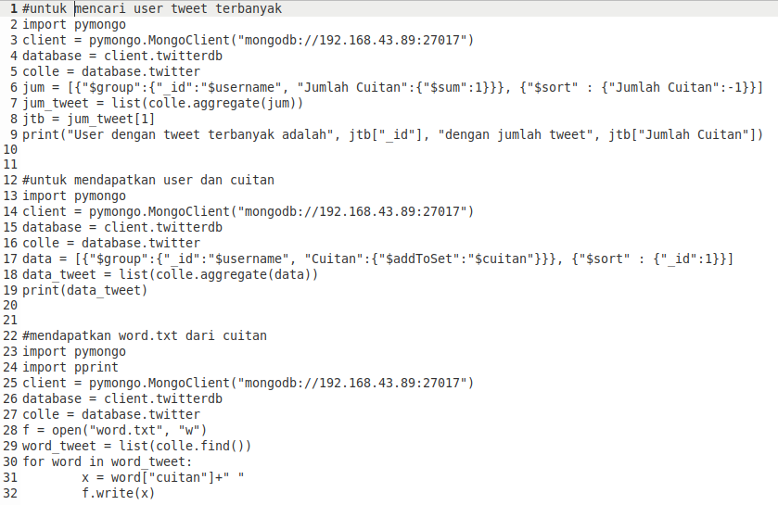

Slide 12
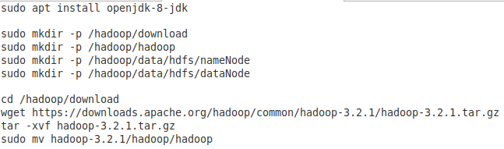
PERSIAPAN INSTALL HADOOP

Slide 13

MEMASTIKAN SSH TIDAK MEMINTA PASSWORD

Slide 14
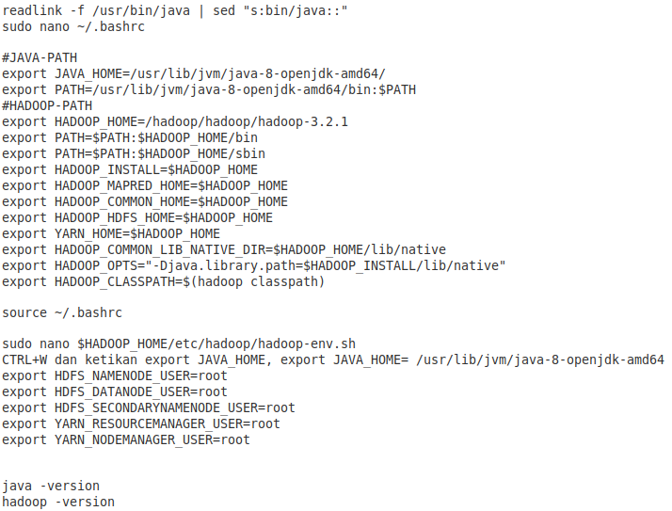
MENGISI PATH HADOOP

Slide 15
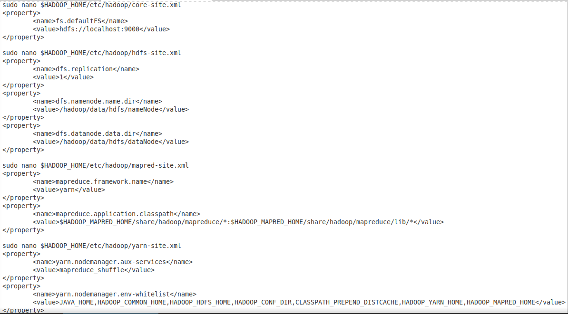
KONFIGURASI FILE DAEMON

Slide 16
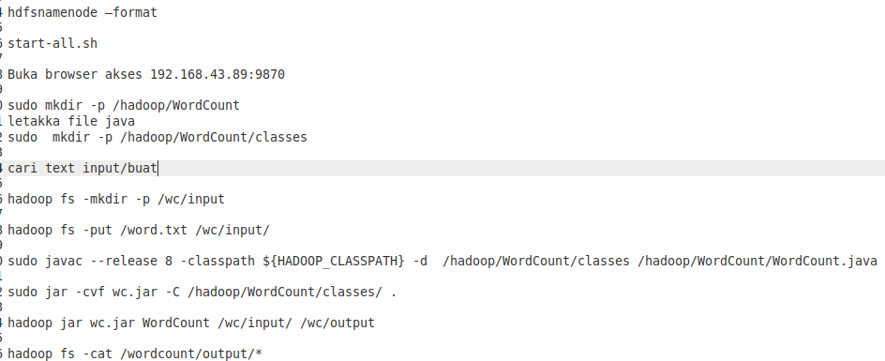

Slide 17
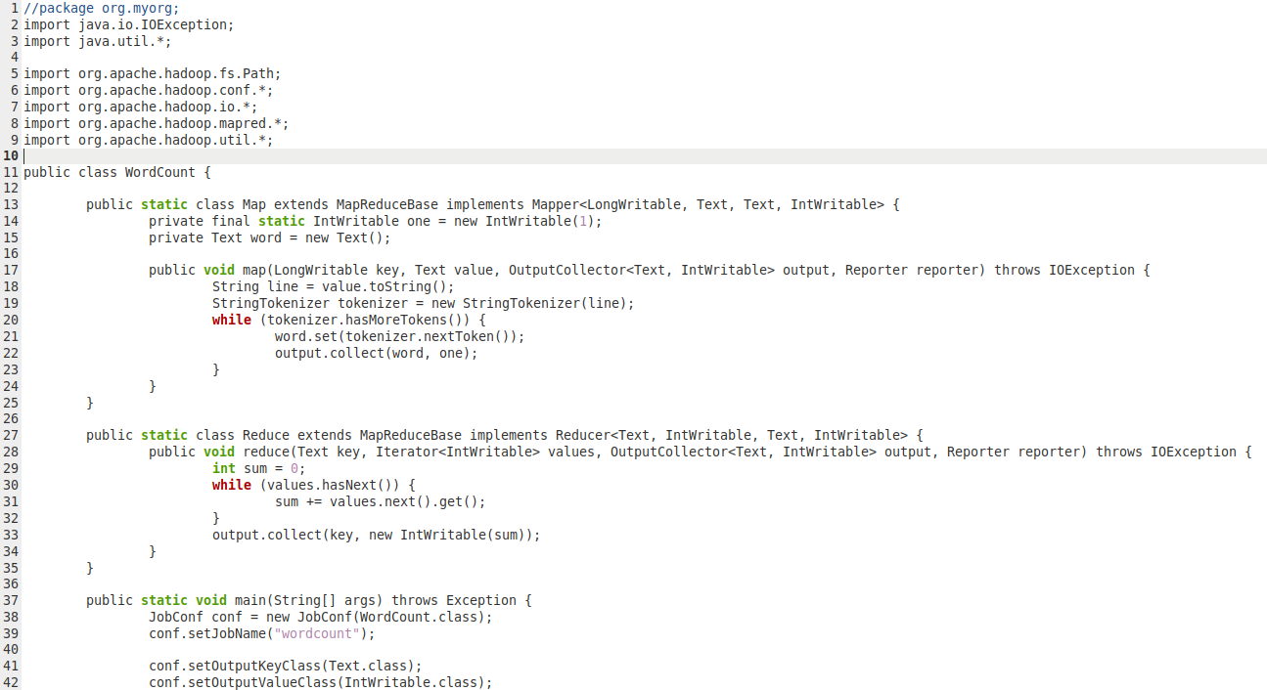
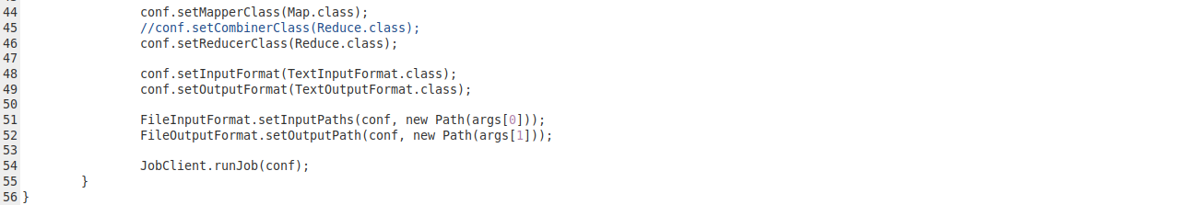

Slide 18
TERIMA KASIH

